Slide 1
第2章 计算机的逻辑部件
付峰

Slide 2
内容安排
1 计算机中常用的组合逻辑电路
三态电路
异或门
加法器
算术逻辑单元
译码器
数据选择器
2 时序逻辑电路
触发器
寄存器
移位寄存器
计数器
3 阵列逻辑电路
只读存储器
可编程序逻辑阵列
可编程序阵列逻辑
通用阵列逻辑
门阵列、宏单元阵列、标准单元阵列
可编程序门阵列

Slide 3
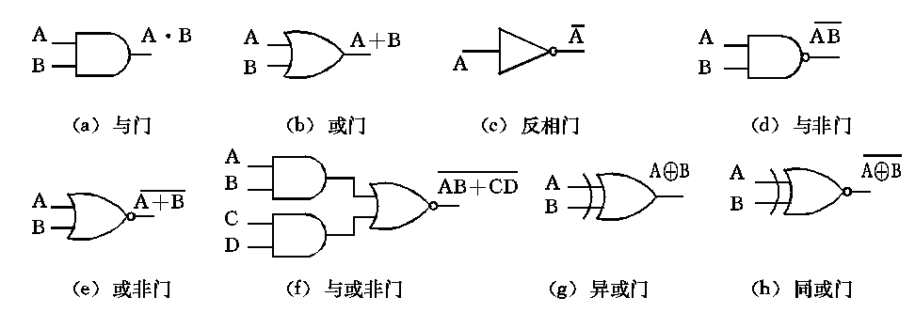
各种逻辑门的图形符号

Slide 4
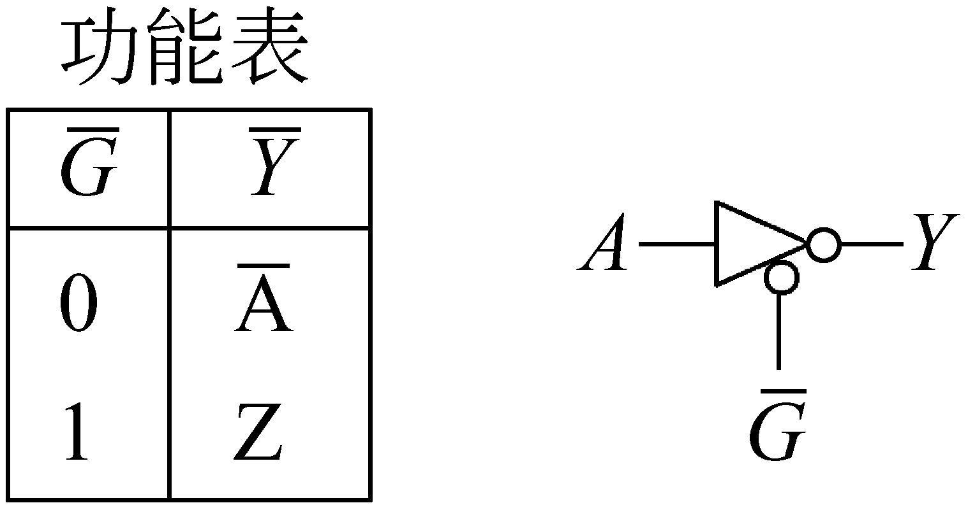
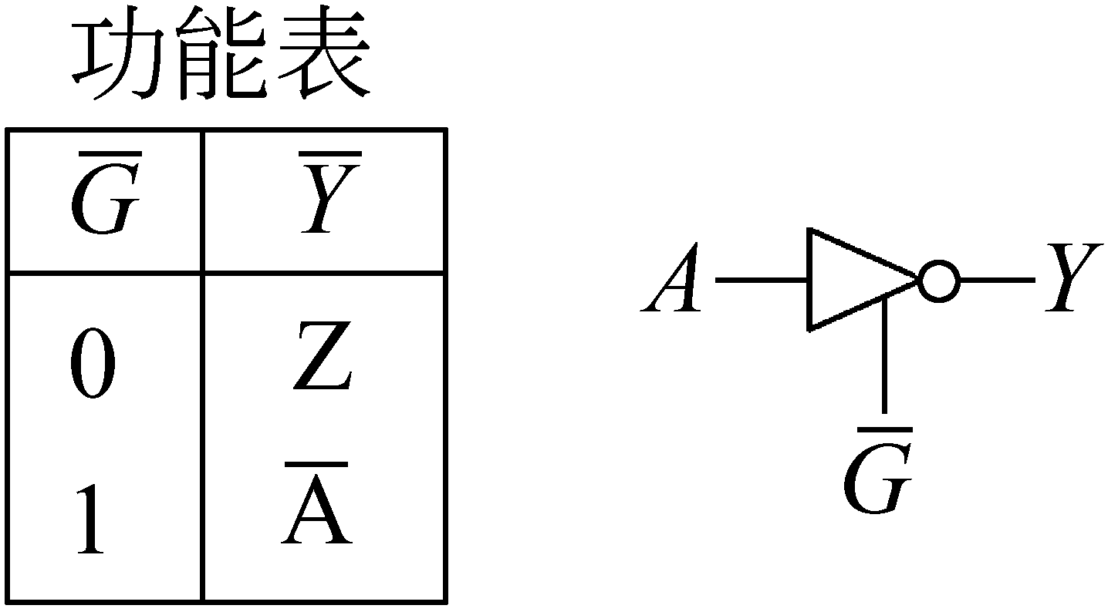
2.1.1三态电路
三态：正常0态、正常1态、高阻态 Z
三态反相门的功能表及逻辑图：

Slide 5
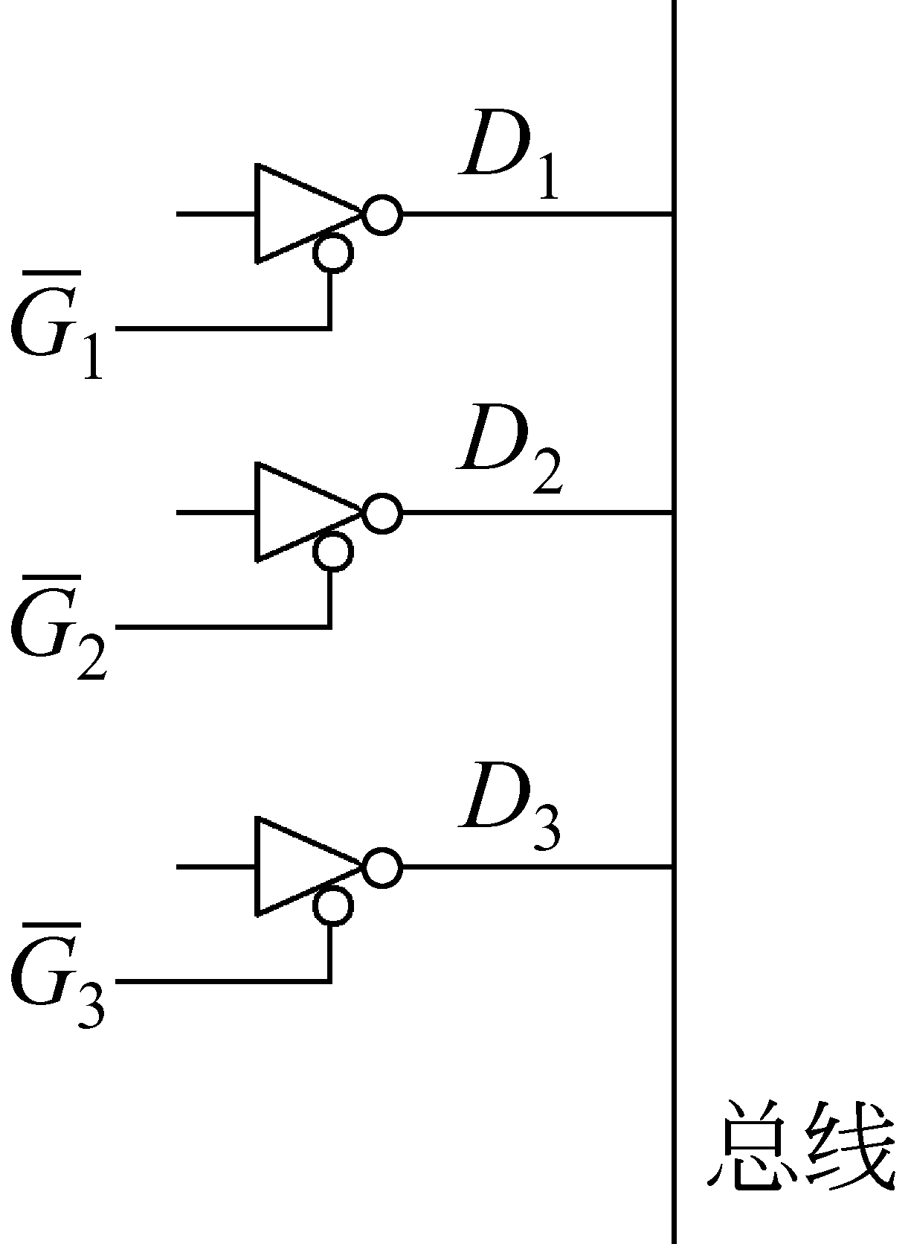
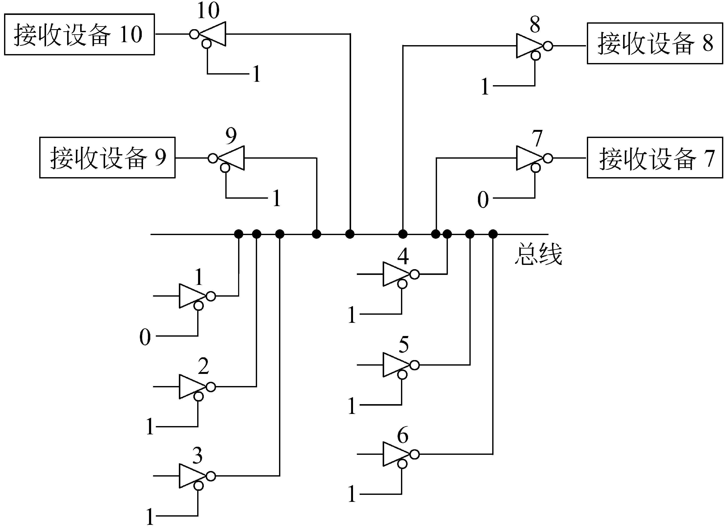
三态门应用实例

Slide 6
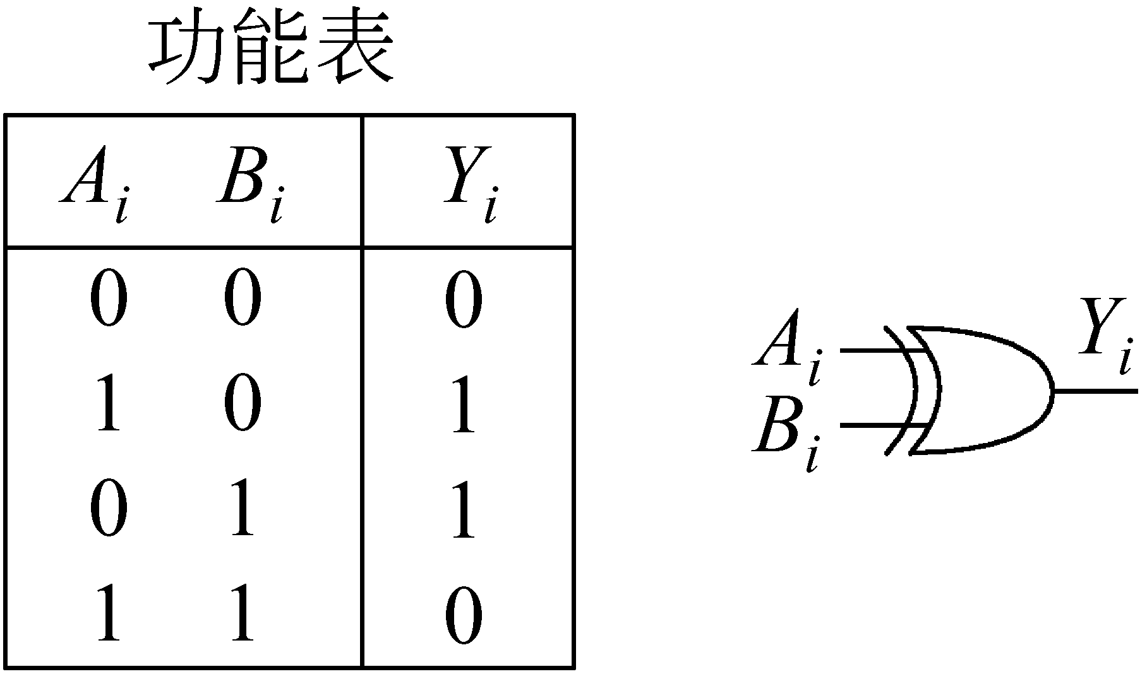
2.1.2 异或门
异或门的功能表和逻辑图

Slide 7
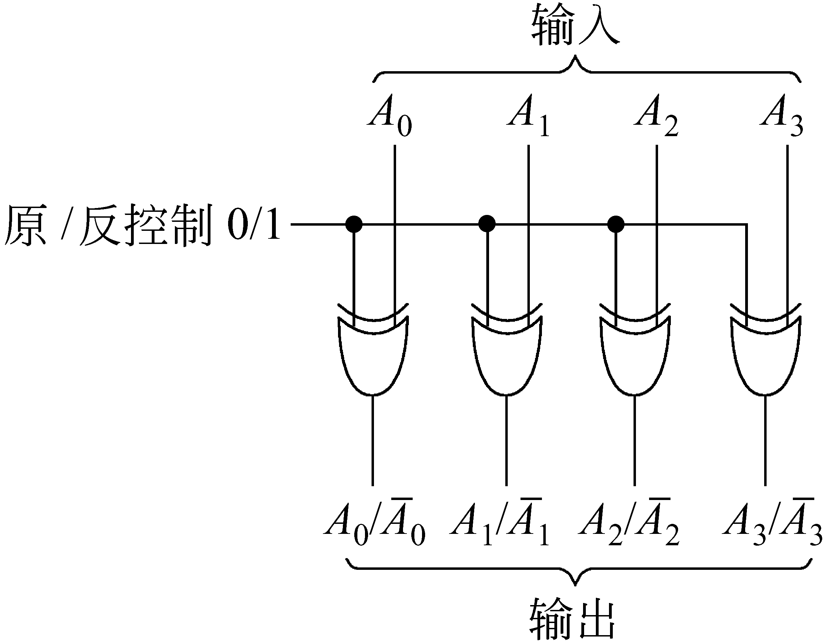
异或门的应用
可控原/反码输出电路

Slide 8
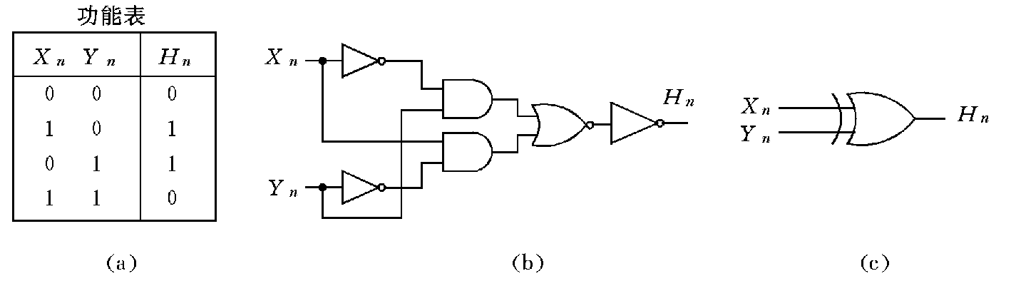
异或门的应用
半加器
不考虑进位输入时，两数码X_{n}，Y_{n}相加称为半加。
半加器的功能表和逻辑图：

Slide 9
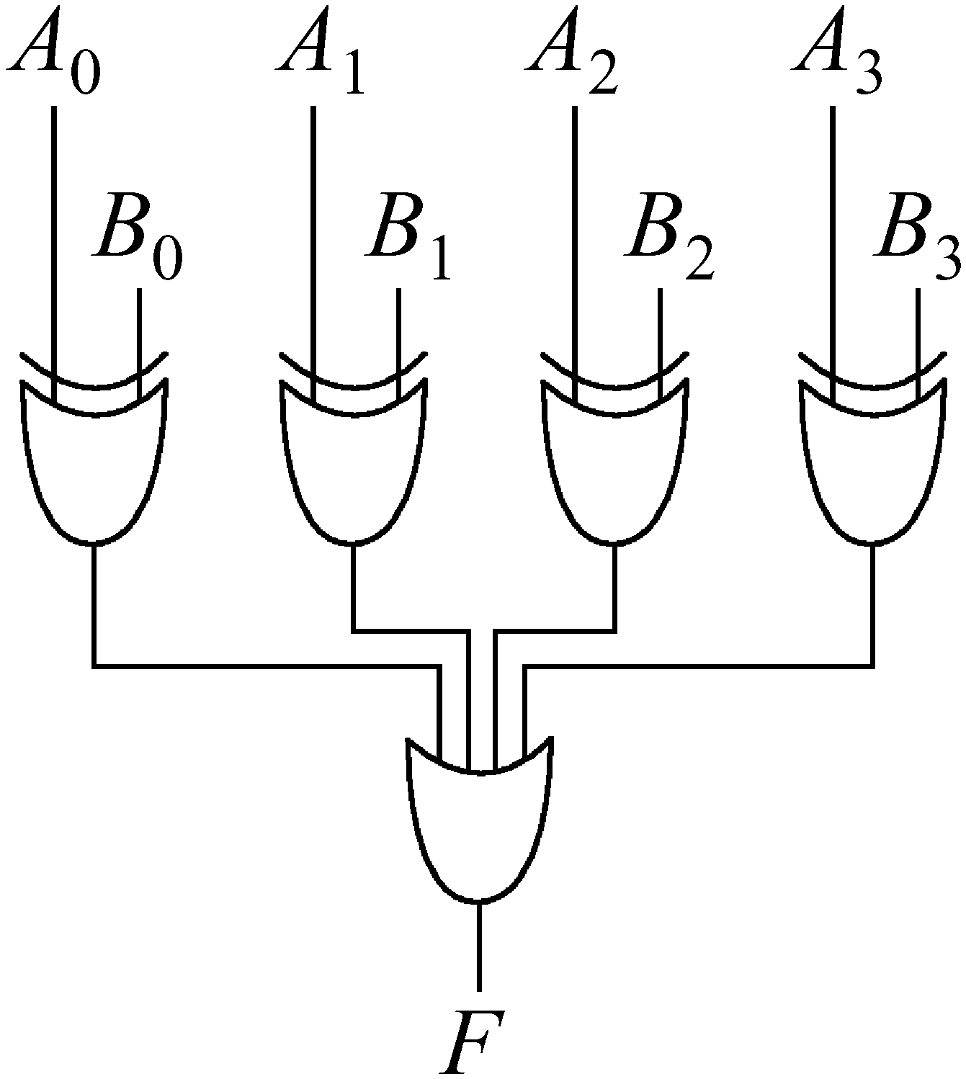
异或门的应用
数码比较器
四位比较器：

Slide 10
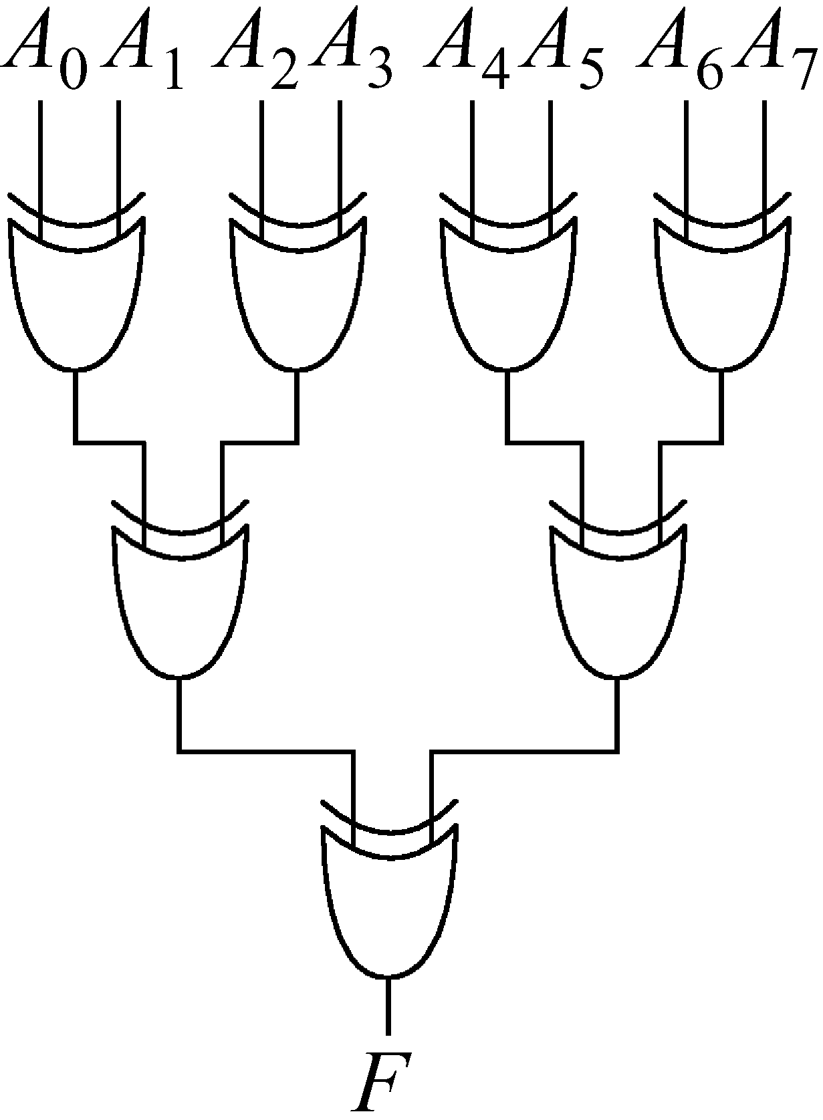
异或门的应用
奇偶检测电路
八位奇偶检测电路：

Slide 11
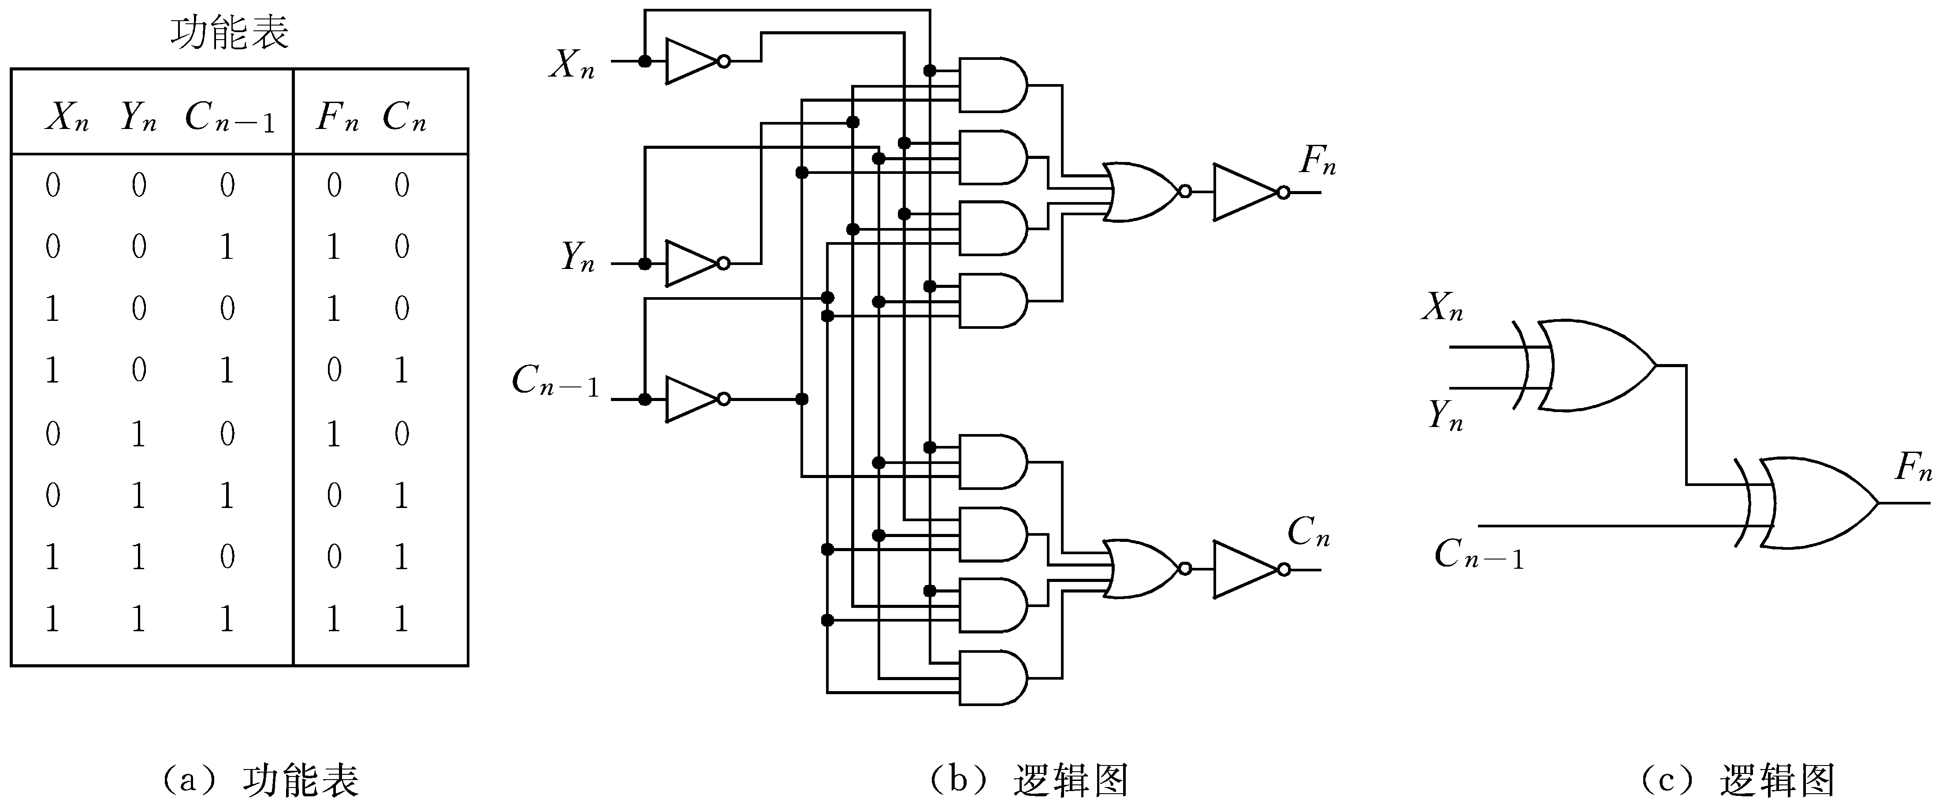
2.1.3 加法器
X_{n}，Y_{n}及进位输入C_{n-1}相加称全加。

Slide 12
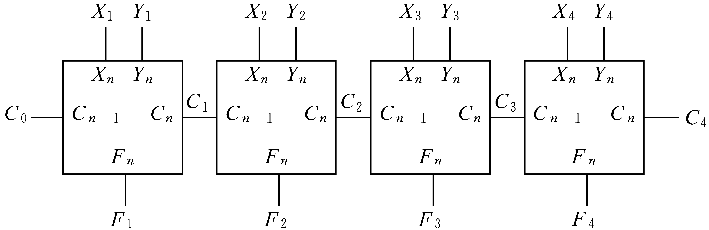
串行进位加法器
四位加法器：
缺点：加法时间较长。
因为其位间进位是串行传送的，本位全加和F_{i}必须等低位进位C_{i-1}来到后才能进行，加法时间与位数有关。

Slide 13
超前进位加法器
采用“超前进位产生电路”来同时形成各位进位，从而实现快速加法。
超前进位产生电路是根据各位进位的形成条件来实现的。
只要满足下述两条件中任一个，就可形成C₁：
(1)X₁，Y₁均为“1”；
(2)X₁，Y₁任一个为“1”，且进位C₀为“1”。
C₁的表达式为：C₁=X₁Y₁+(X₁+Y₁)C₀

Slide 14
产生超前进位C₂
只要满足下述条件中任一个即可形成C₂：
(1)X₂，Y₂均为“1”；
(2)X₂，Y₂任一为“1”，且X₁，Y₁均为“1”；
(3)X₂，Y₂任一为“1”，同时X₁，Y₁任一为“1”，且C₀为“1”。
由此可得C₂表达式为
C₂=X₂Y₂+(X₂+Y₂)X₁Y₁+(X₂+Y₂)(X₁+Y₁)C₀

Slide 15
产生超前进位C₃、C₄
C₃=X₃Y₃+ (X₃+Y₃)X₂Y₂+ (X₃+Y₃)(X₂+Y₂)X₁Y₁+ (X₃+Y₃)(X₂+Y₂)(X₁+Y₁)C₀
C₄=X₄Y₄+ (X₄+Y₄)X₃Y₃+ (X₄+Y₄)(X₃+Y₃)X₂Y₂+ (X₄+Y₄)(X₃+Y₃)(X₂+Y₂)X₁Y₁+ (X₄+Y₄)(X₃+Y₃)(X₂+Y₂)(X₁+Y₁)C₀

Slide 16
进位传递函数P_{i}、进位产生函数G_{i}
P_{i}的意义是：
当X_{i}，Y_{i}中有一个为“1”时，若有进位输入，则本位向高位传送进位，这个进位可看成是低位进位越过本位直接向高位传递的。
P_{i}=X_{i}+Y_{i}
G₁的意义是：
当X_{i}，Y_{i}均为“1”时，不管有无进位输入，定会产生向高位的进位。
G_{i}=X_{i}·Y_{i}

Slide 17
将P₁、G₁代入C₁～C₄式
可得：
C₁=G₁+P₁C₀
C₂=G₂+P₂G₁+P₂P₁C₀
C₃=G₃+P₃G₂+P₃P₂G₁+P₃P₂P₁C₀
C₄=G₄+P₄G₃+P₄P₃G₂+P₄P₃P₂G₁+P₄P₃P₂P₁C₀

Slide 18
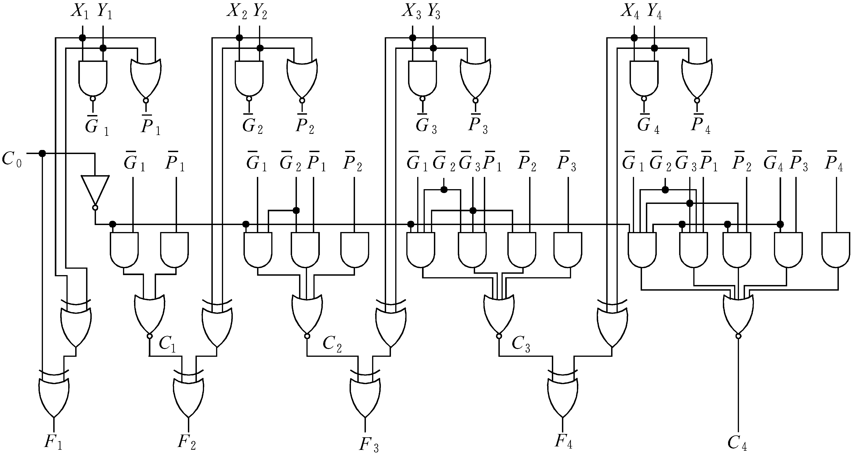
四位超前进位加法器

Slide 19
2.1.4 算术逻辑单元
算术逻辑单元简称ALU,是一种功能较强的组合逻辑电路。
它能进行多种算术运算和逻辑运算。
ALU的基本逻辑结构是超前进位加法器。

Slide 20
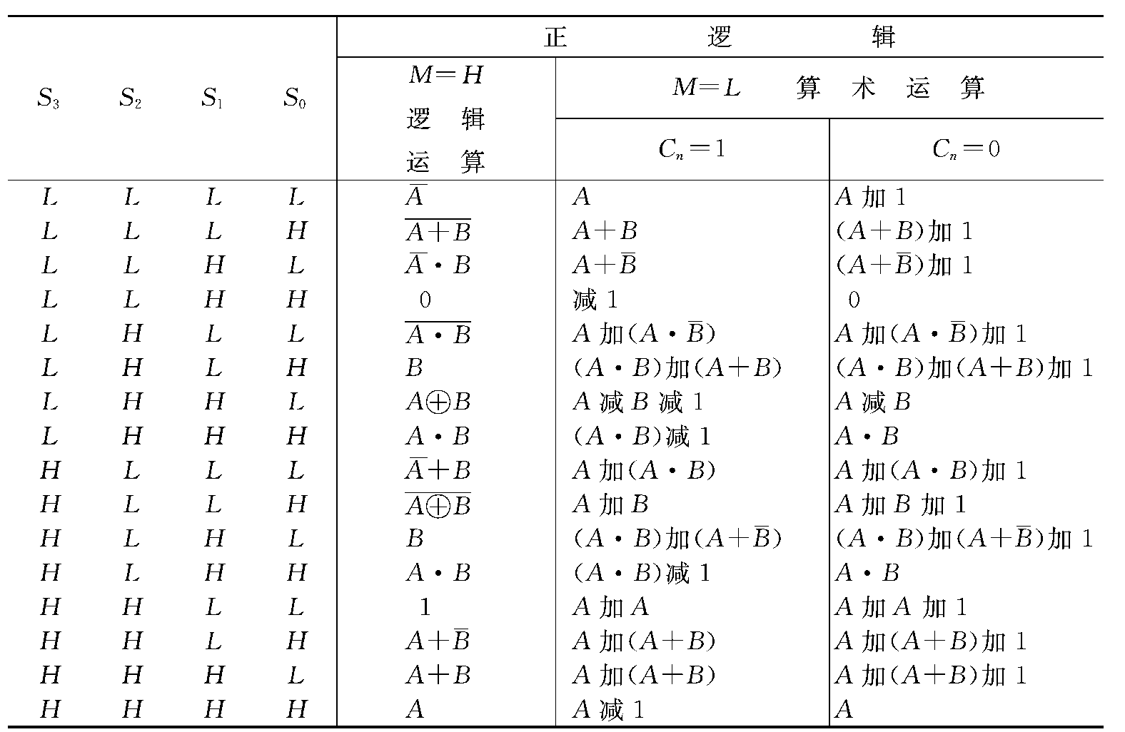
美国SN74181型四位ALU－功能表

Slide 21
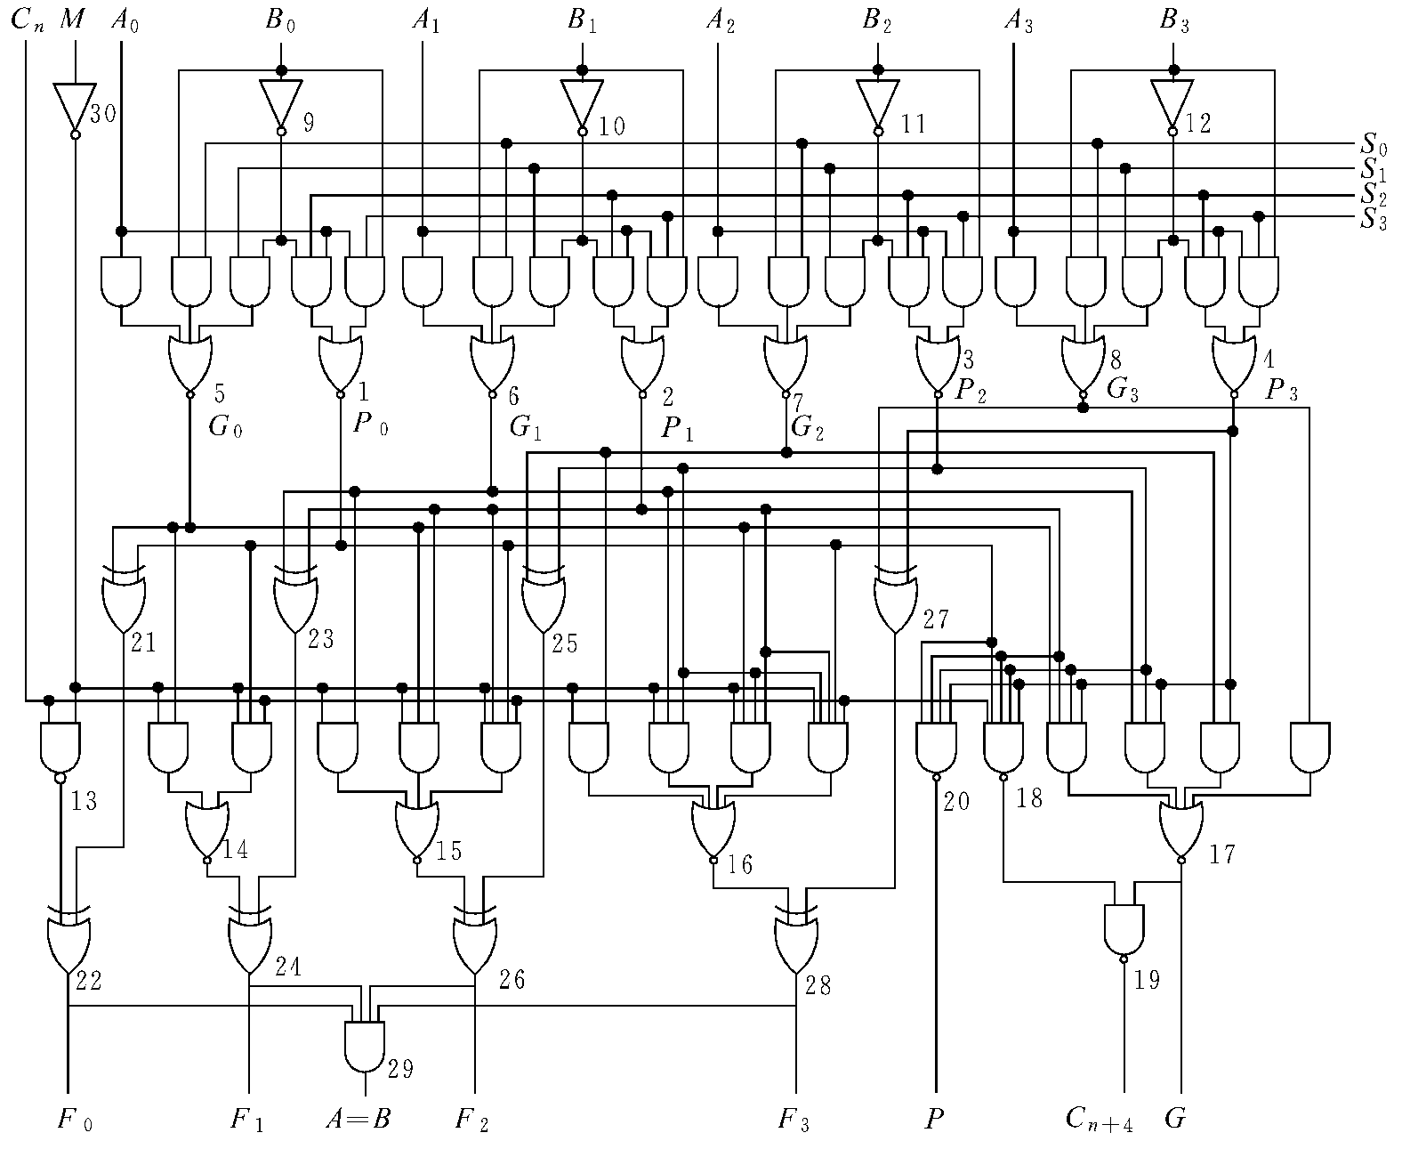
美国SN74181型四位ALU－逻辑图

Slide 22
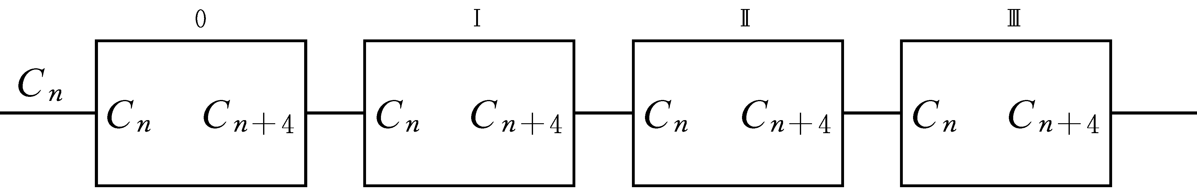
用4片ALU构成的16位ALU
图中片内进位是快速的，但片间进位是逐片传递的，因此形成F₀～F₁₅的时间还是比较长。

Slide 23
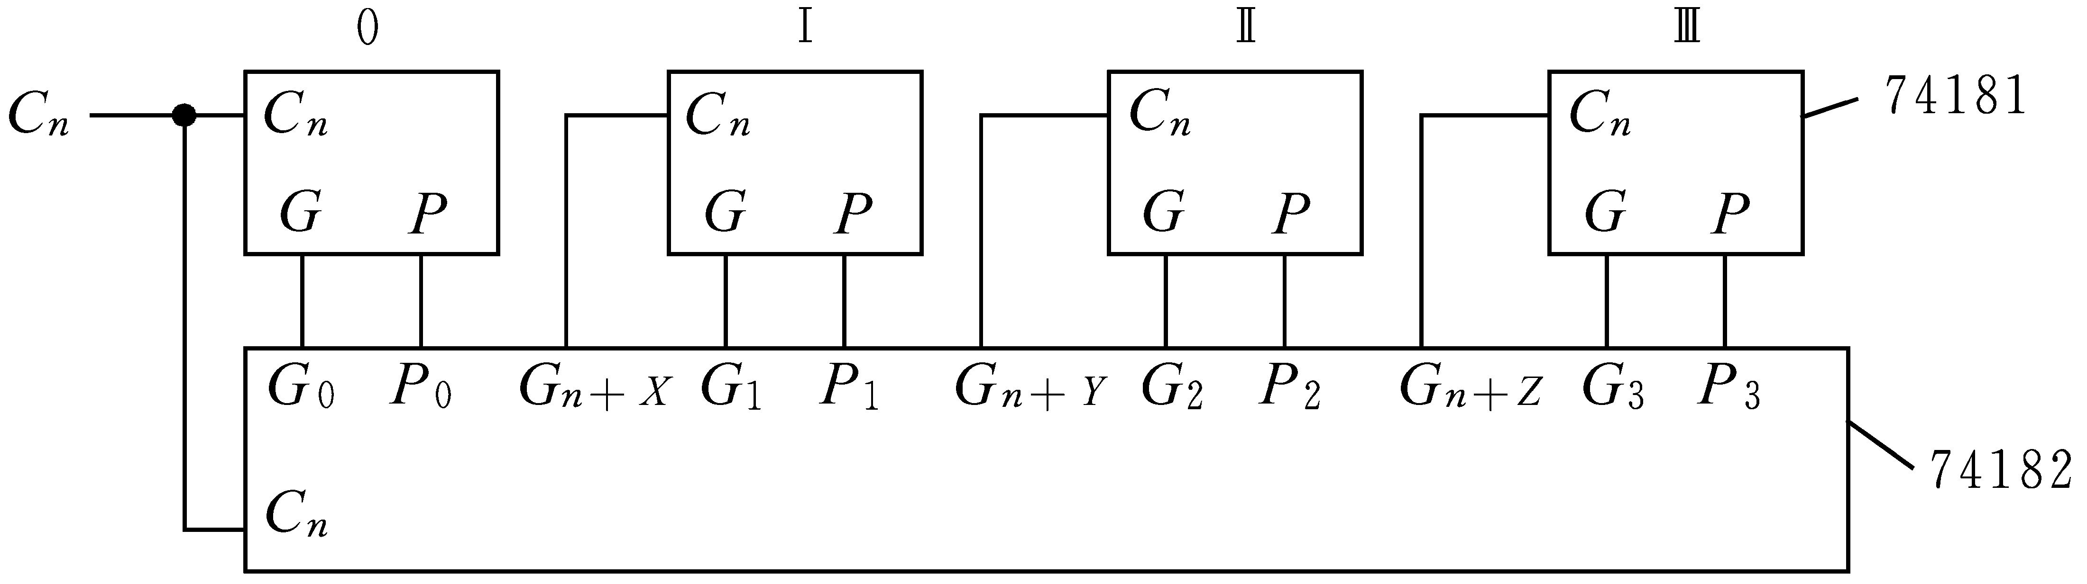
16位快速ALU
片内、片间进位都是快速的。

Slide 24
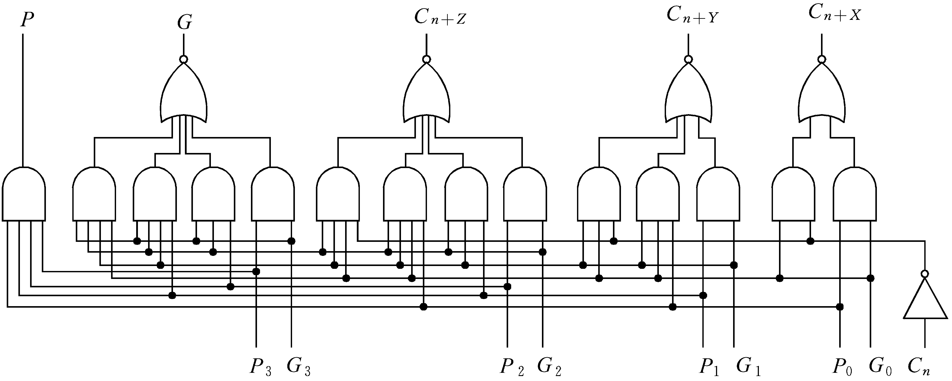
和74181型ＡＬＵ连用的超前进位产生电路
74182：

Slide 25
2.1.5译码器
译码器有n个输入变量，2^{n}个(或少于2^{n}个)输出，每个输出对应于n个输入变量的一个最小项。
当输入为某一组合时，对应的仅有一个输出为“0”(或为“1”)，其余输出均为“1”(或为“0”)。
译码器的用途是把输入代码译成相应的控制电位，以实现代码所要求的操作。

Slide 26
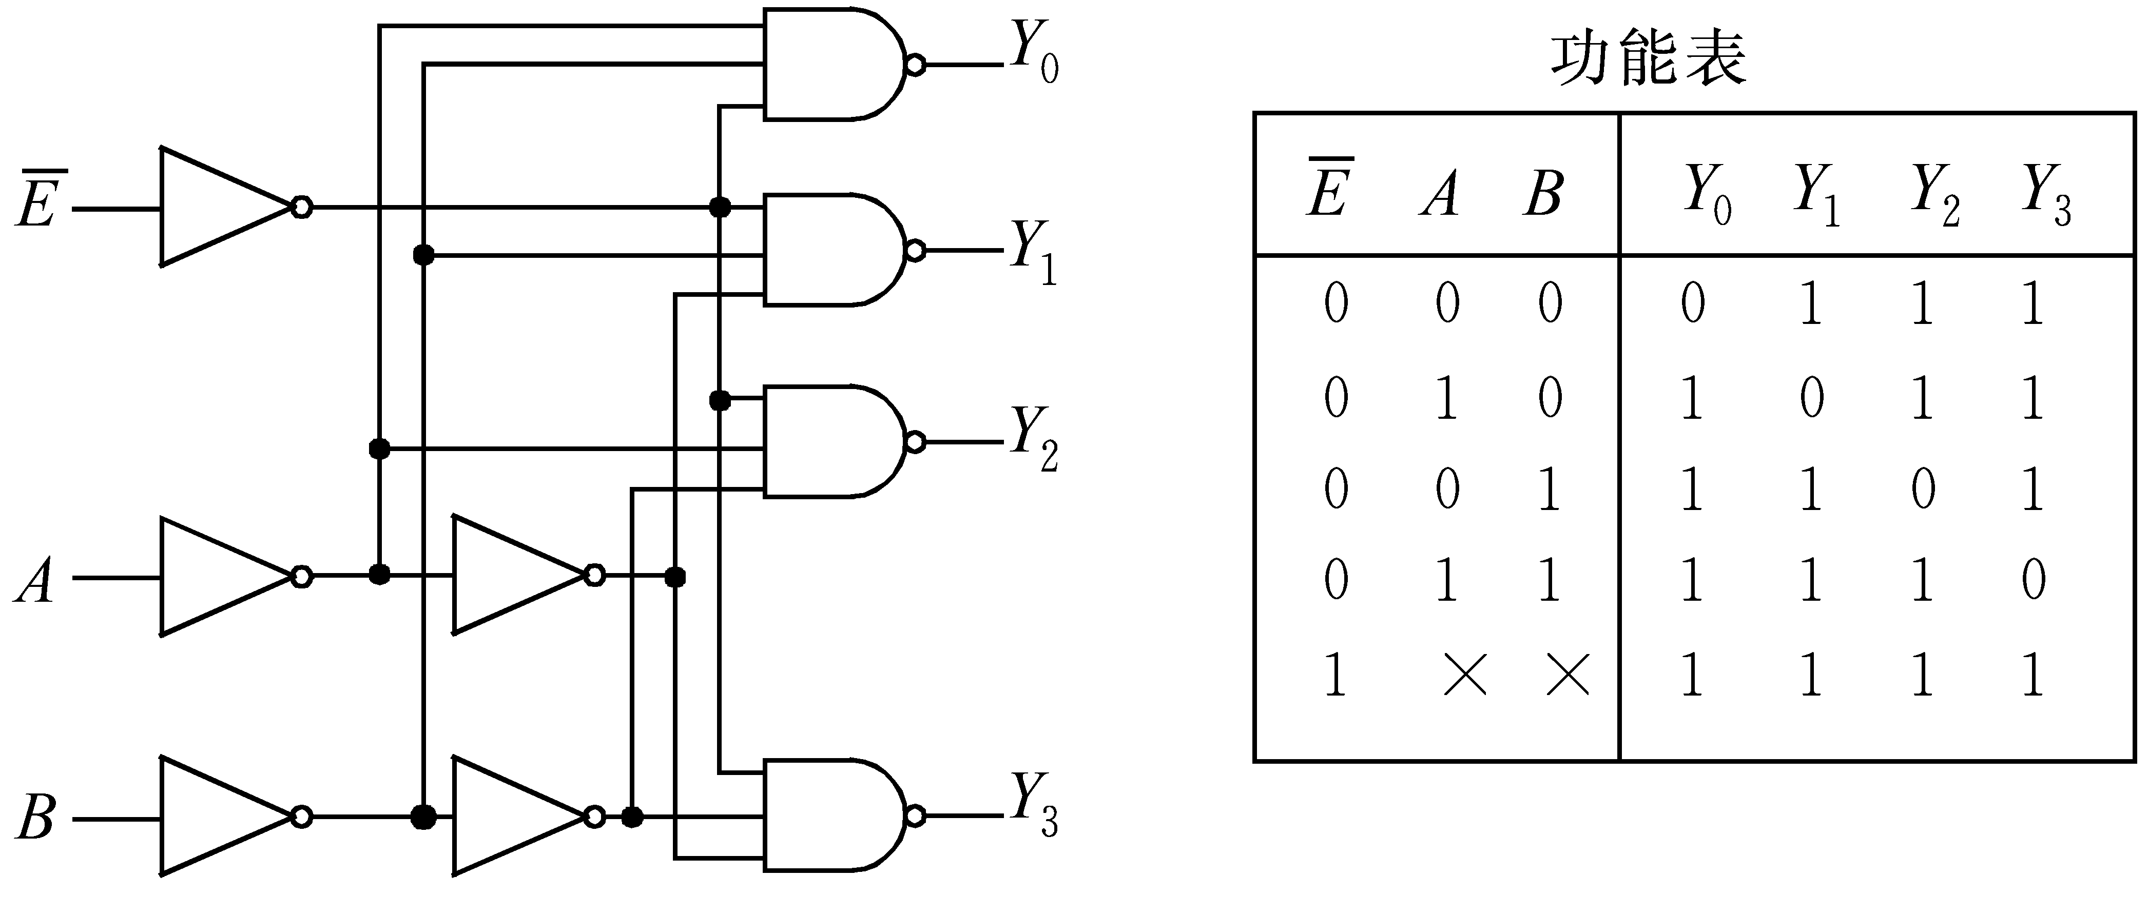
2输入4输出译码器

Slide 27
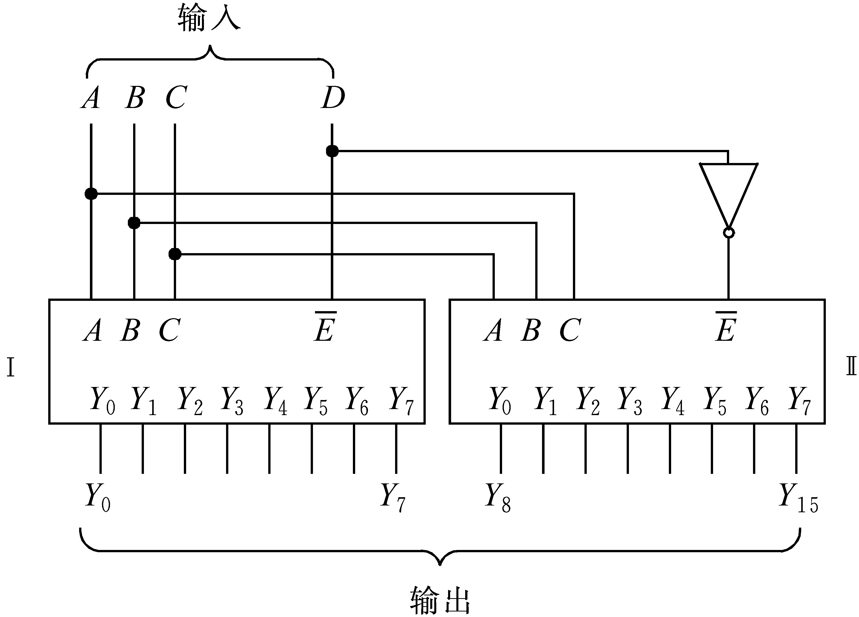
两块3输入变量译码器扩展成4输入译码器

Slide 28
2.1.6数据选择器
数据选择器又称多路开关，是以“与或”门或“与或非”门为主的电路。
它能在选择信号的作用下，从多个输入通道中选择某一个通道的数据作为输出。

Slide 29
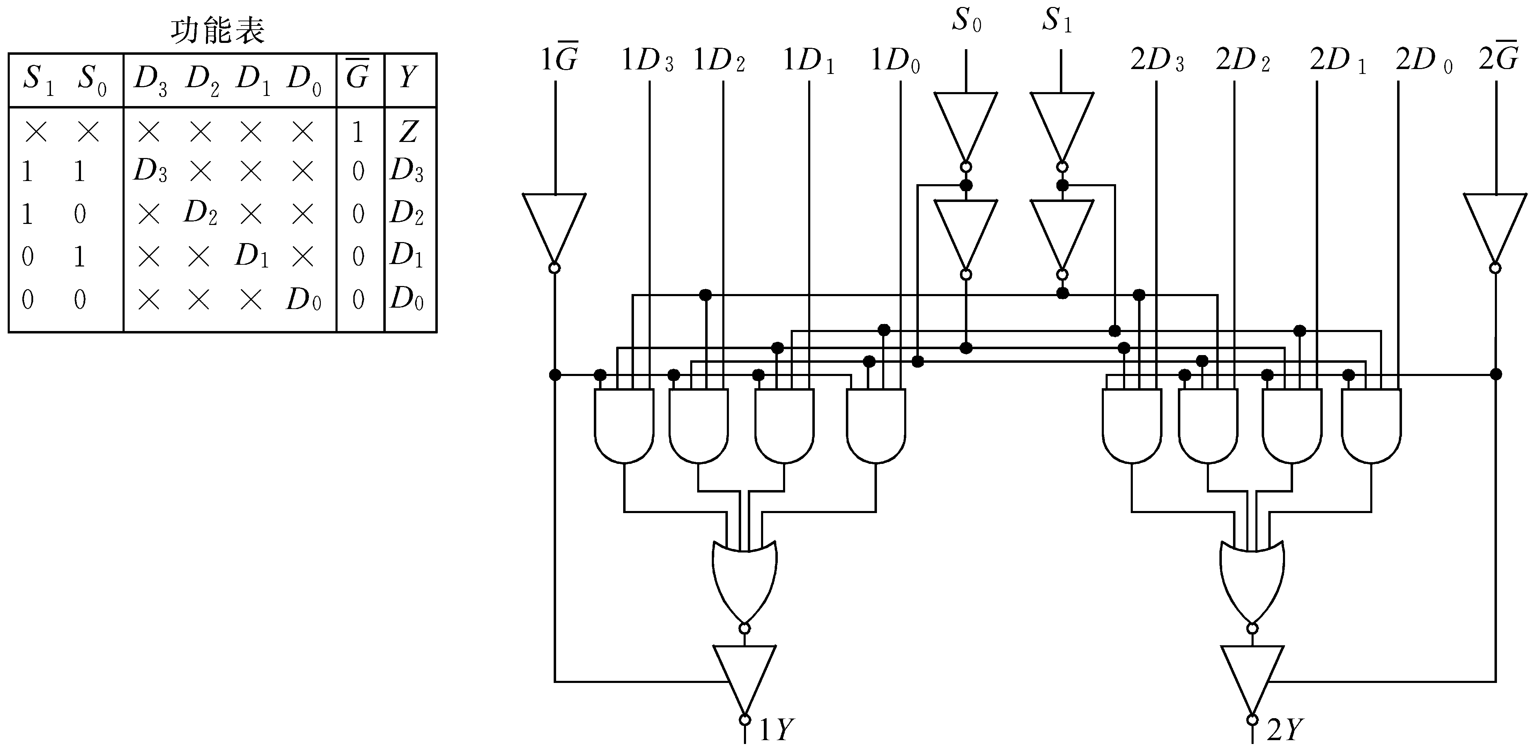
双4通道选1数据选择器

Slide 30
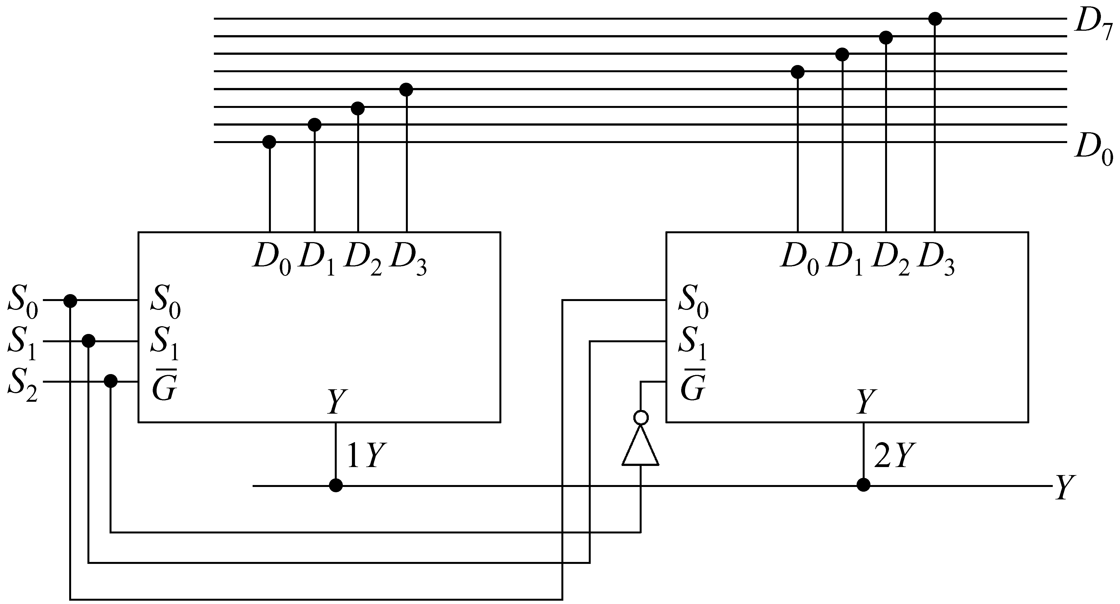
8选1数据选择器

Slide 31
2.2时序逻辑电路
如果逻辑电路的输出状态不但和当时的输入状态有关，而且还与电路在此以前的输入状态有关，称这种电路为时序逻辑电路。
时序电路内必须要有能存储信息的记忆元件——触发器。
触发器是构成时序电路的基础。

Slide 32
2.2.1触发器
按时钟控制方式来分类：
有电位触发、边沿触发、主从触发等方式。
按功能分类：
有R-S型、D型、J-K型等功能。
同一功能触发器可以由不同触发方式来实现。
对使用者来说，在选用触发器时，触发方式是必须考虑的因素。

Slide 33
电位触发方式触发器
它接收信息的条件是E出现约定的逻辑电平，故称它为电位触发方式触发器，简称电位触发器。
当触发器的同步控制信号E为约定“1”（或“0”）电平时，触发器接收输入数据，此时输入数据D的任何变化都会在输出Q端得到反映；
当E为非约定电平时，触发器状态保持不变。
优点：结构简单。
在计算机中常用它来组成暂存器。

Slide 34
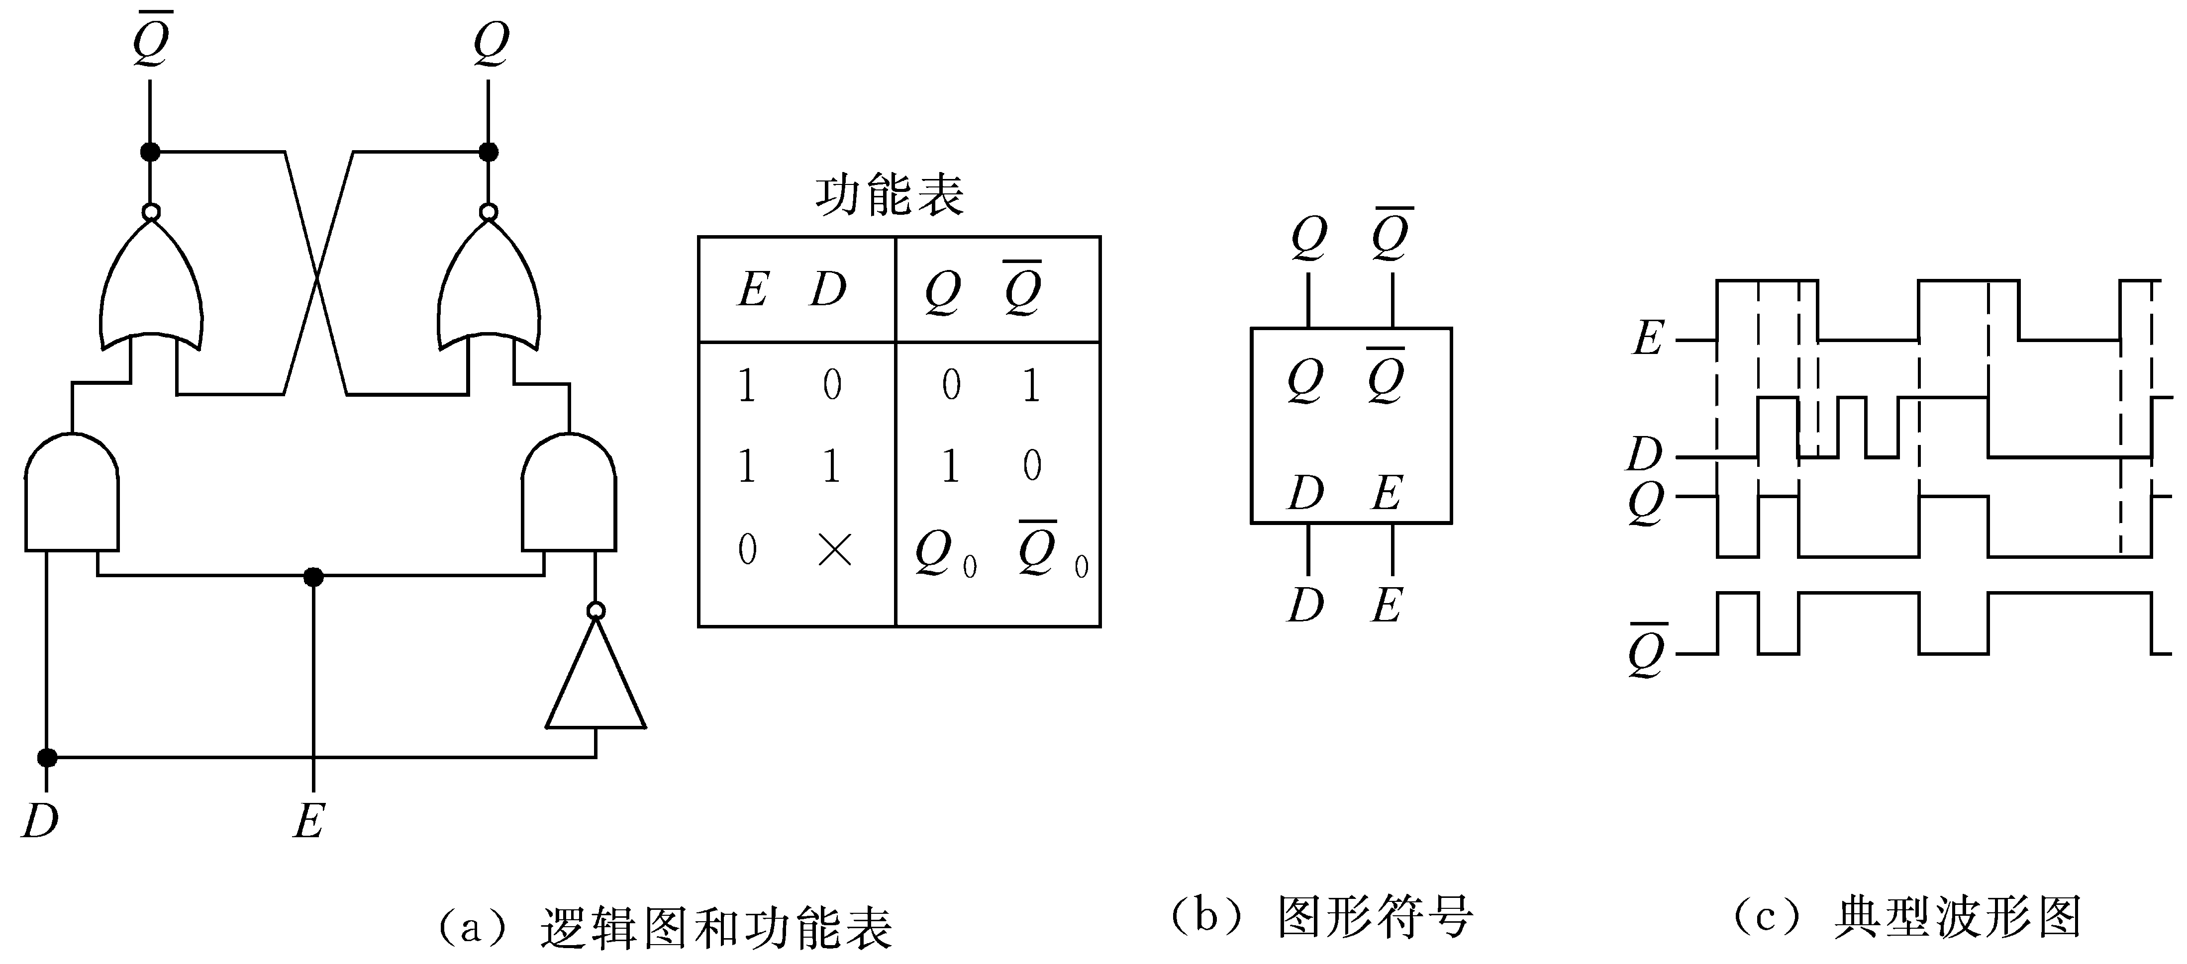
锁存器

Slide 35
边沿触发方式触发器
具有下列特点的触发器称为边沿触发方式触发器，简称边沿触发器。
触发器接收的是时钟脉冲CP的某一约定跳变(正跳变或负跳变)来到时的输入数据。
在CP=1及CP=0期间以及CP非约定跳变到来时，触发器不接收数据。

Slide 36
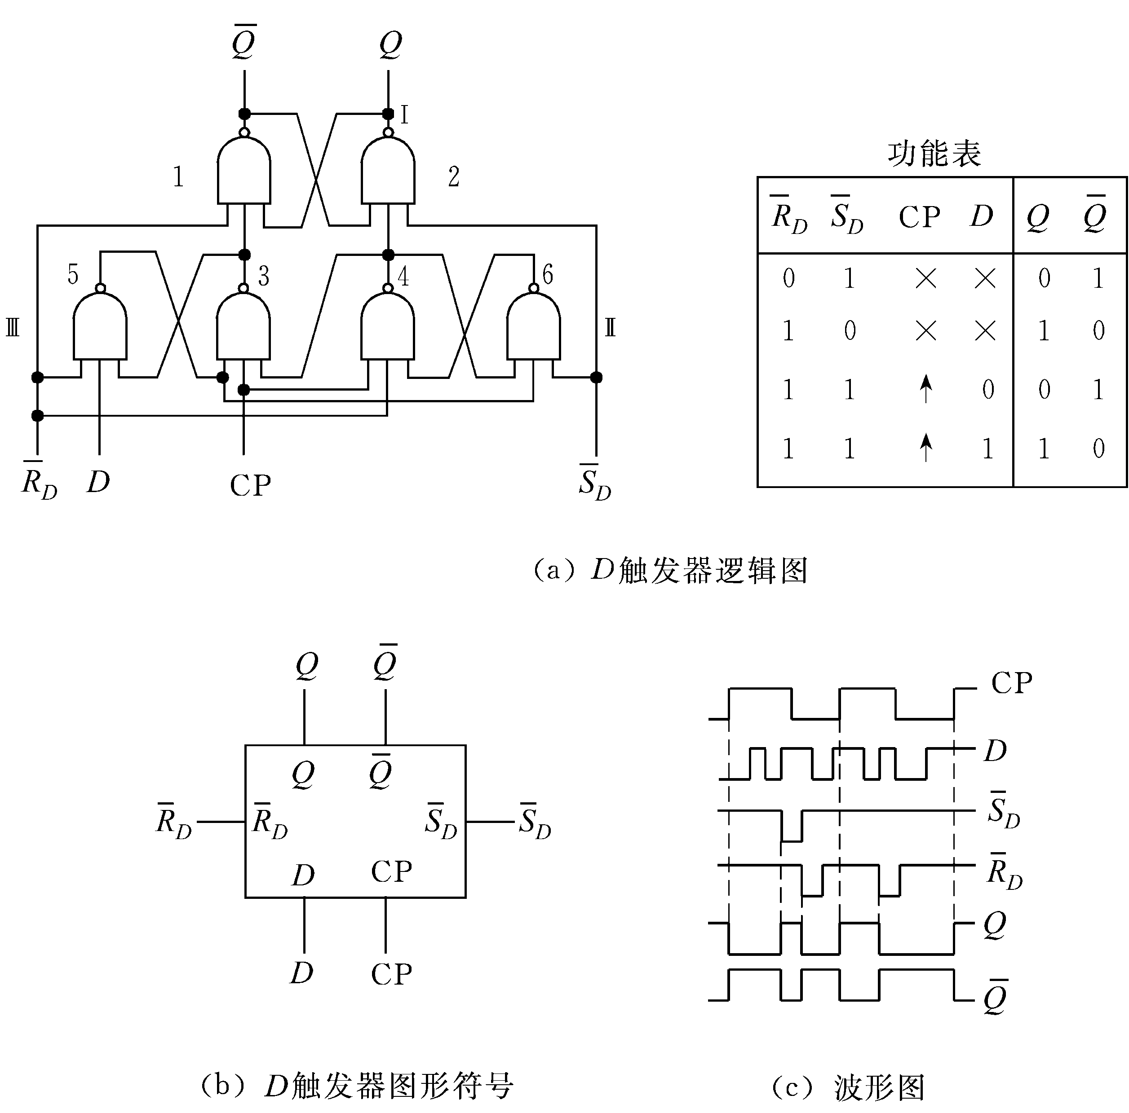
D触发器

Slide 37
D触发器

Slide 38
主-从触发方式触发器
简称主-从触发器。
主-从触发器基本上是由两个电位触发器级联而成的，接收输入数据的是主触发器，接收主触发器输出的是从触发器，主、从触发器的同步控制信号是互补的。
主-从J-K触发器：CP=1期间主触发器接收数据；在CP负跳变来到时，从触发器接收主触发器最终的状态。

Slide 39
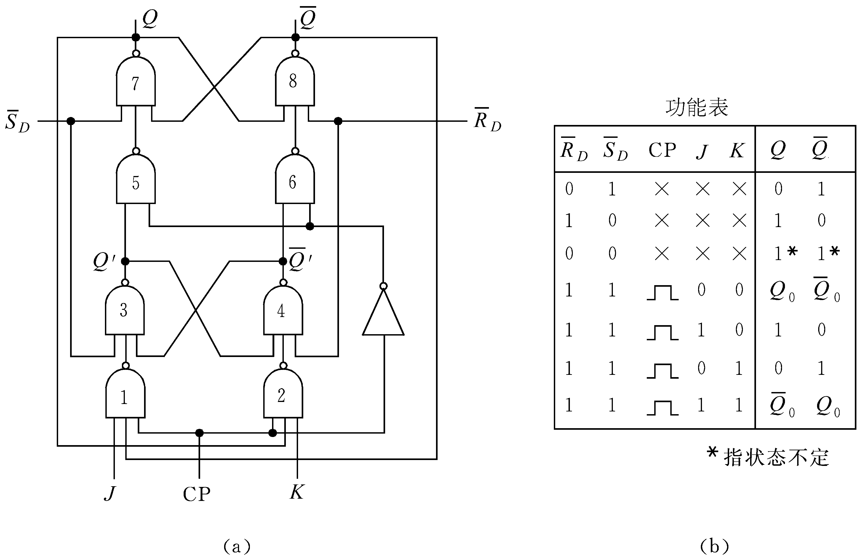
主-从J-K触发器

Slide 40
2.2.2寄存器
寄存器是计算机的一个重要部件，用于暂存数据、指令等。
它由触发器和一些控制门组成。
在寄存器中，常用的是正边沿触发D触发器和锁存器。

Slide 41
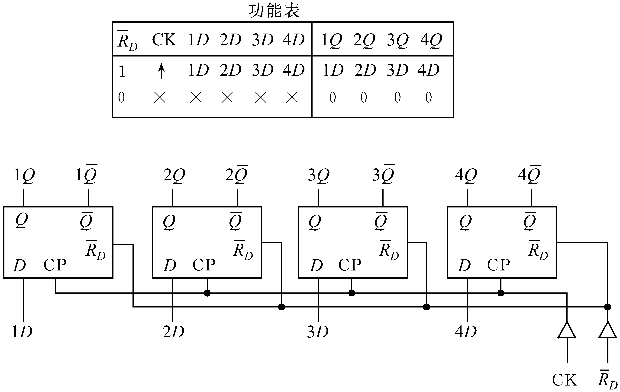
4D寄存器

Slide 42
2.2.2移位寄存器
在计算机中常要求寄存器有移位功能。
如在进行乘法时，要求将部分积右移；在将并行传送的数转换成串行数时也需移位。
有移位功能的寄存器称为移位寄存器。

Slide 43
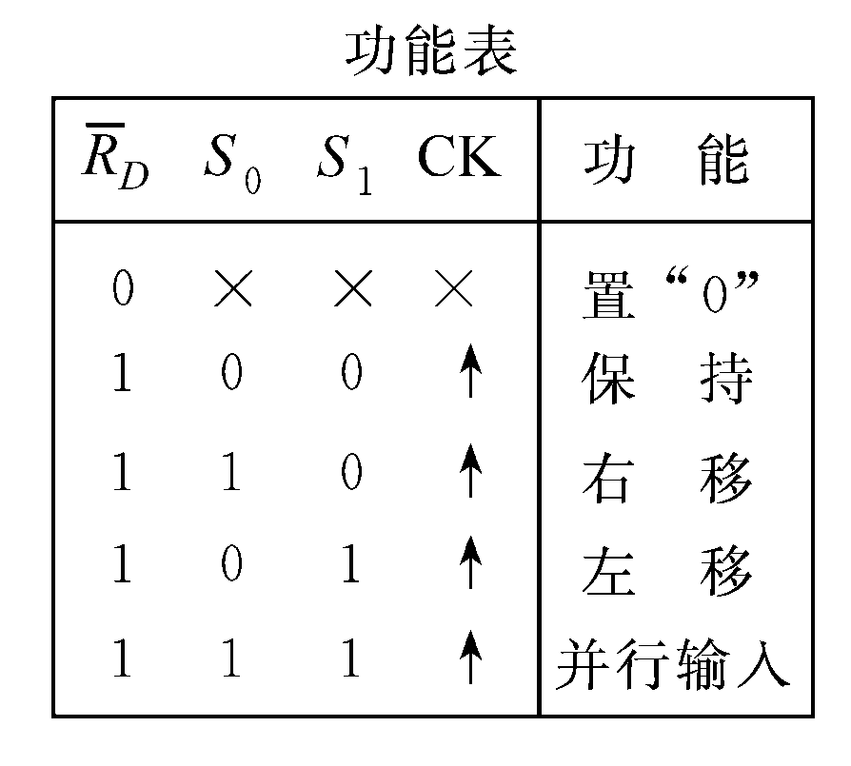
并行输入数据的四位移位寄存器

Slide 44
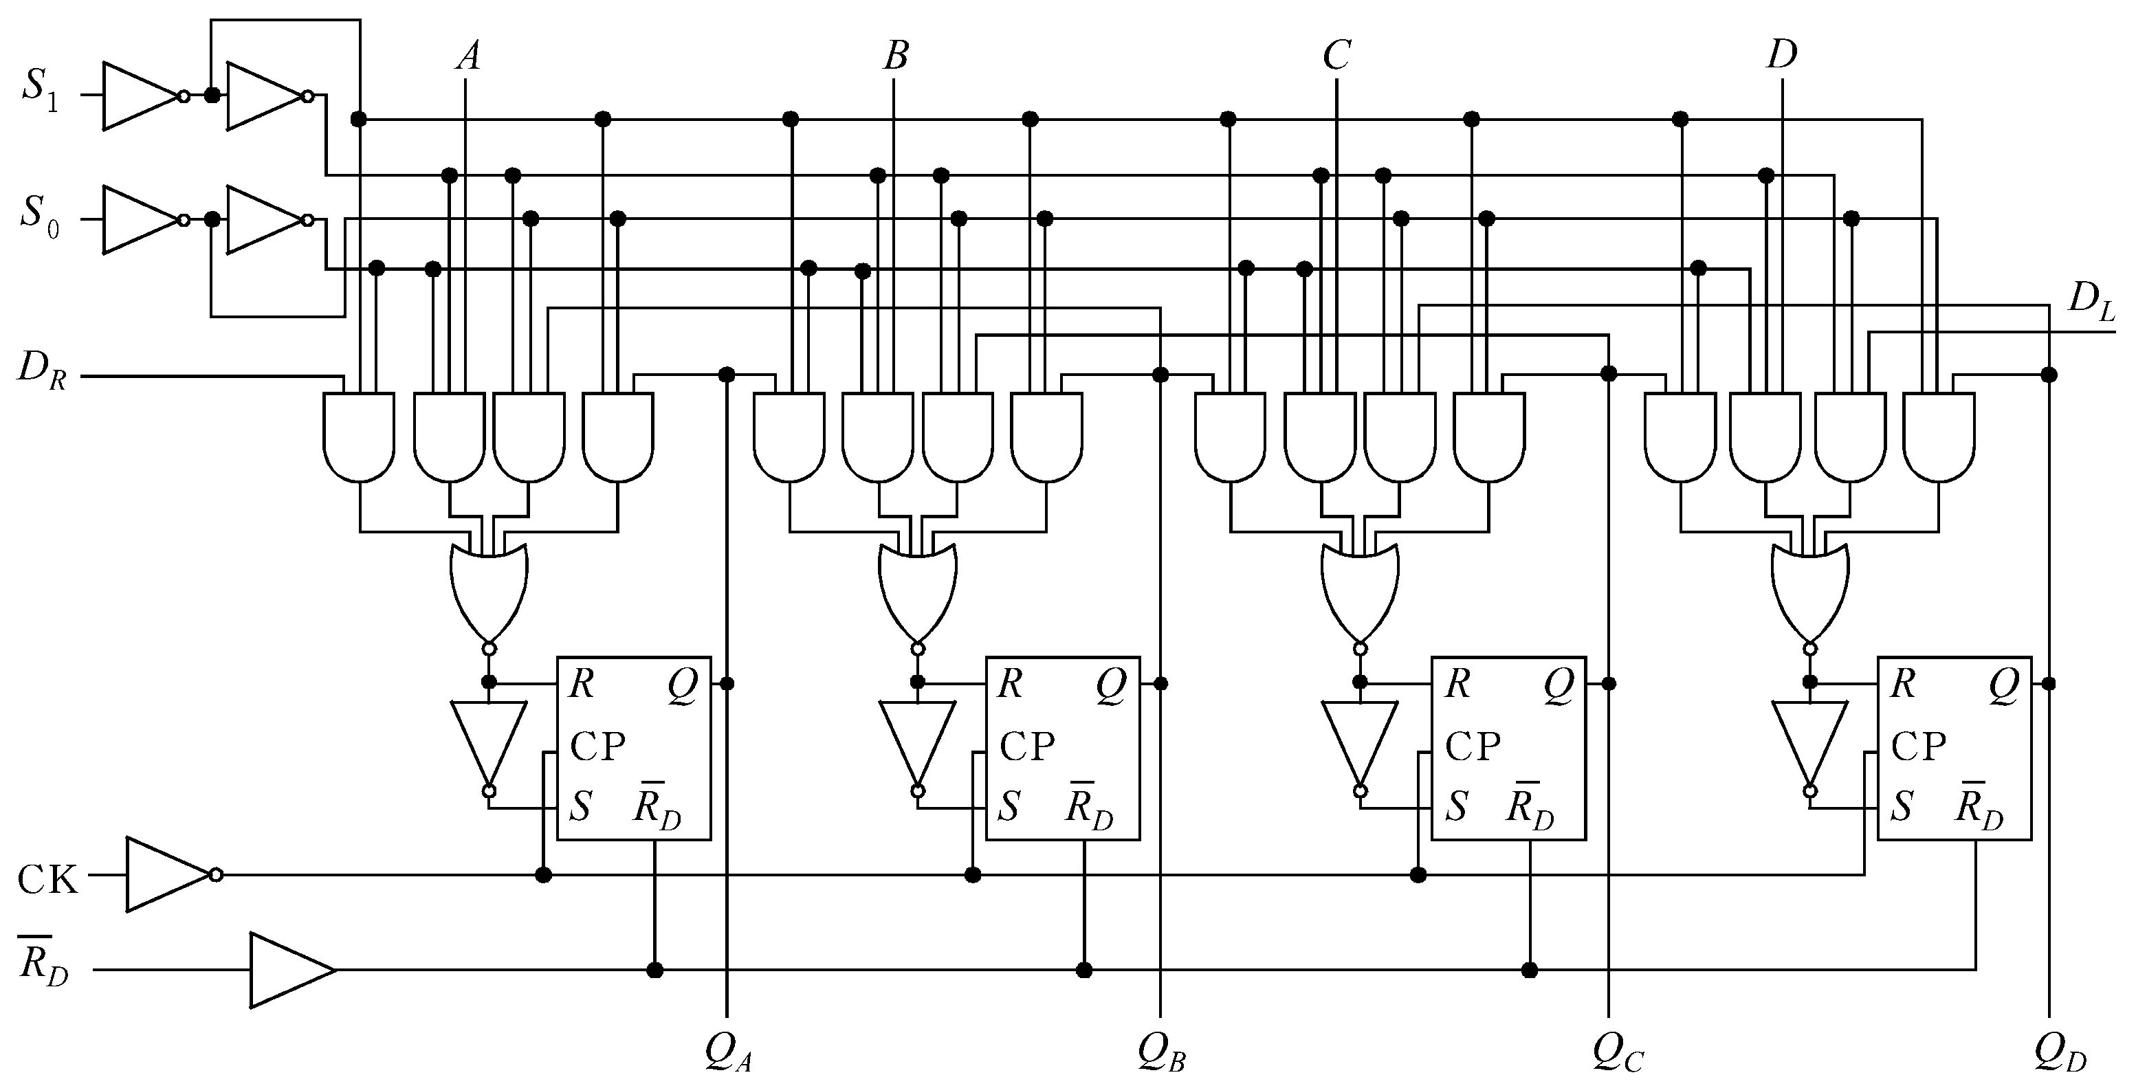
并行输入数据的四位移位寄存器

Slide 45
2.2.3计数器
计数器是计算机、数字仪表中常用的一种电路。
计数器按时钟作用方式来分，有同步计数器和异步计数器两大类。
在异步计数器中，由于高位触发器的时钟信号是由低一位触发器的输出来提供的，但是结构简单。
同步计数器中各触发器的时钟信号是由同一脉冲来提供的，因此，各触发器是同时翻转的，它的工作频率比异步计数器高，但结构较复杂。
计数器按计数顺序来分，有二进制、十进制两大类。

Slide 46
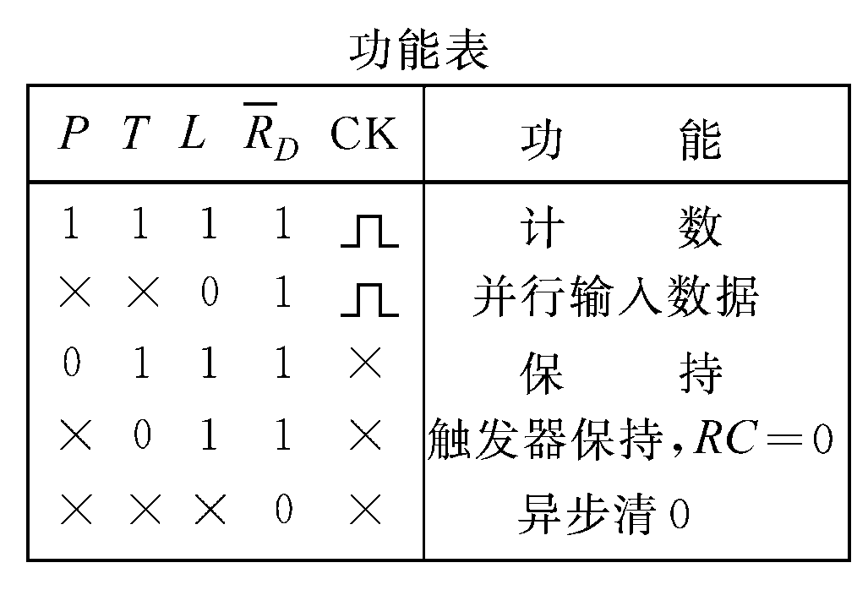
十进制同步计数器

Slide 47

十进制同步计数器

Slide 48
2.3阵列逻辑电路
“阵列”是指逻辑元件在硅芯片上以阵列形式排列，这种电路具有设计方便、芯片面积小、产品成品率高、用户自编程、减少系统的硬件规模等优点。
读／写存储器(random access memory,简称RAM)是一种典型的阵列逻辑电路，它的存储单元排列成阵列形式。
RAM在使用时能按给定的单元地址把信息存入或取出。

Slide 49
2.3.1只读存储器(ROM)
存储器中存放信息的单元是存储单元。
它是由若干个二进制信息组成的，叫做“字”；
每个二进制信息称为“位”；
为了寻找存入存储器中的字，给每个字以编号，称为地址码，简称地址。
ROM主要由地址译码器和存储单元体组成。

Slide 50
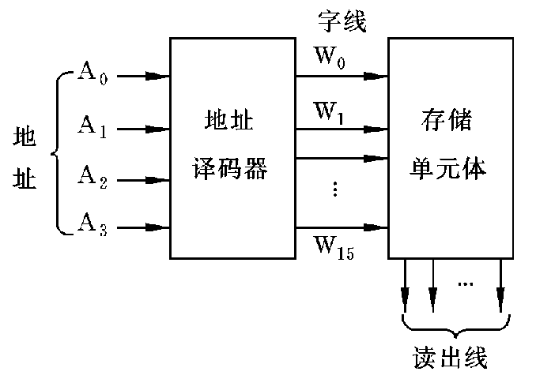
ROM的结构

Slide 51
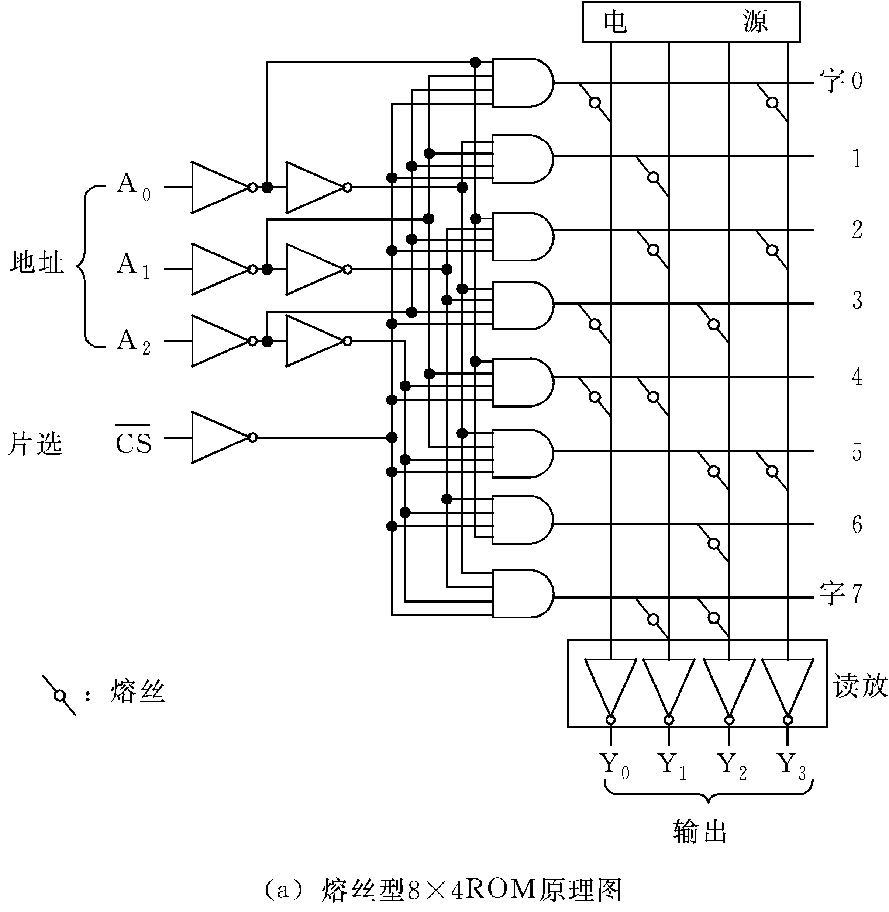
熔丝型的8×4ROM

Slide 52
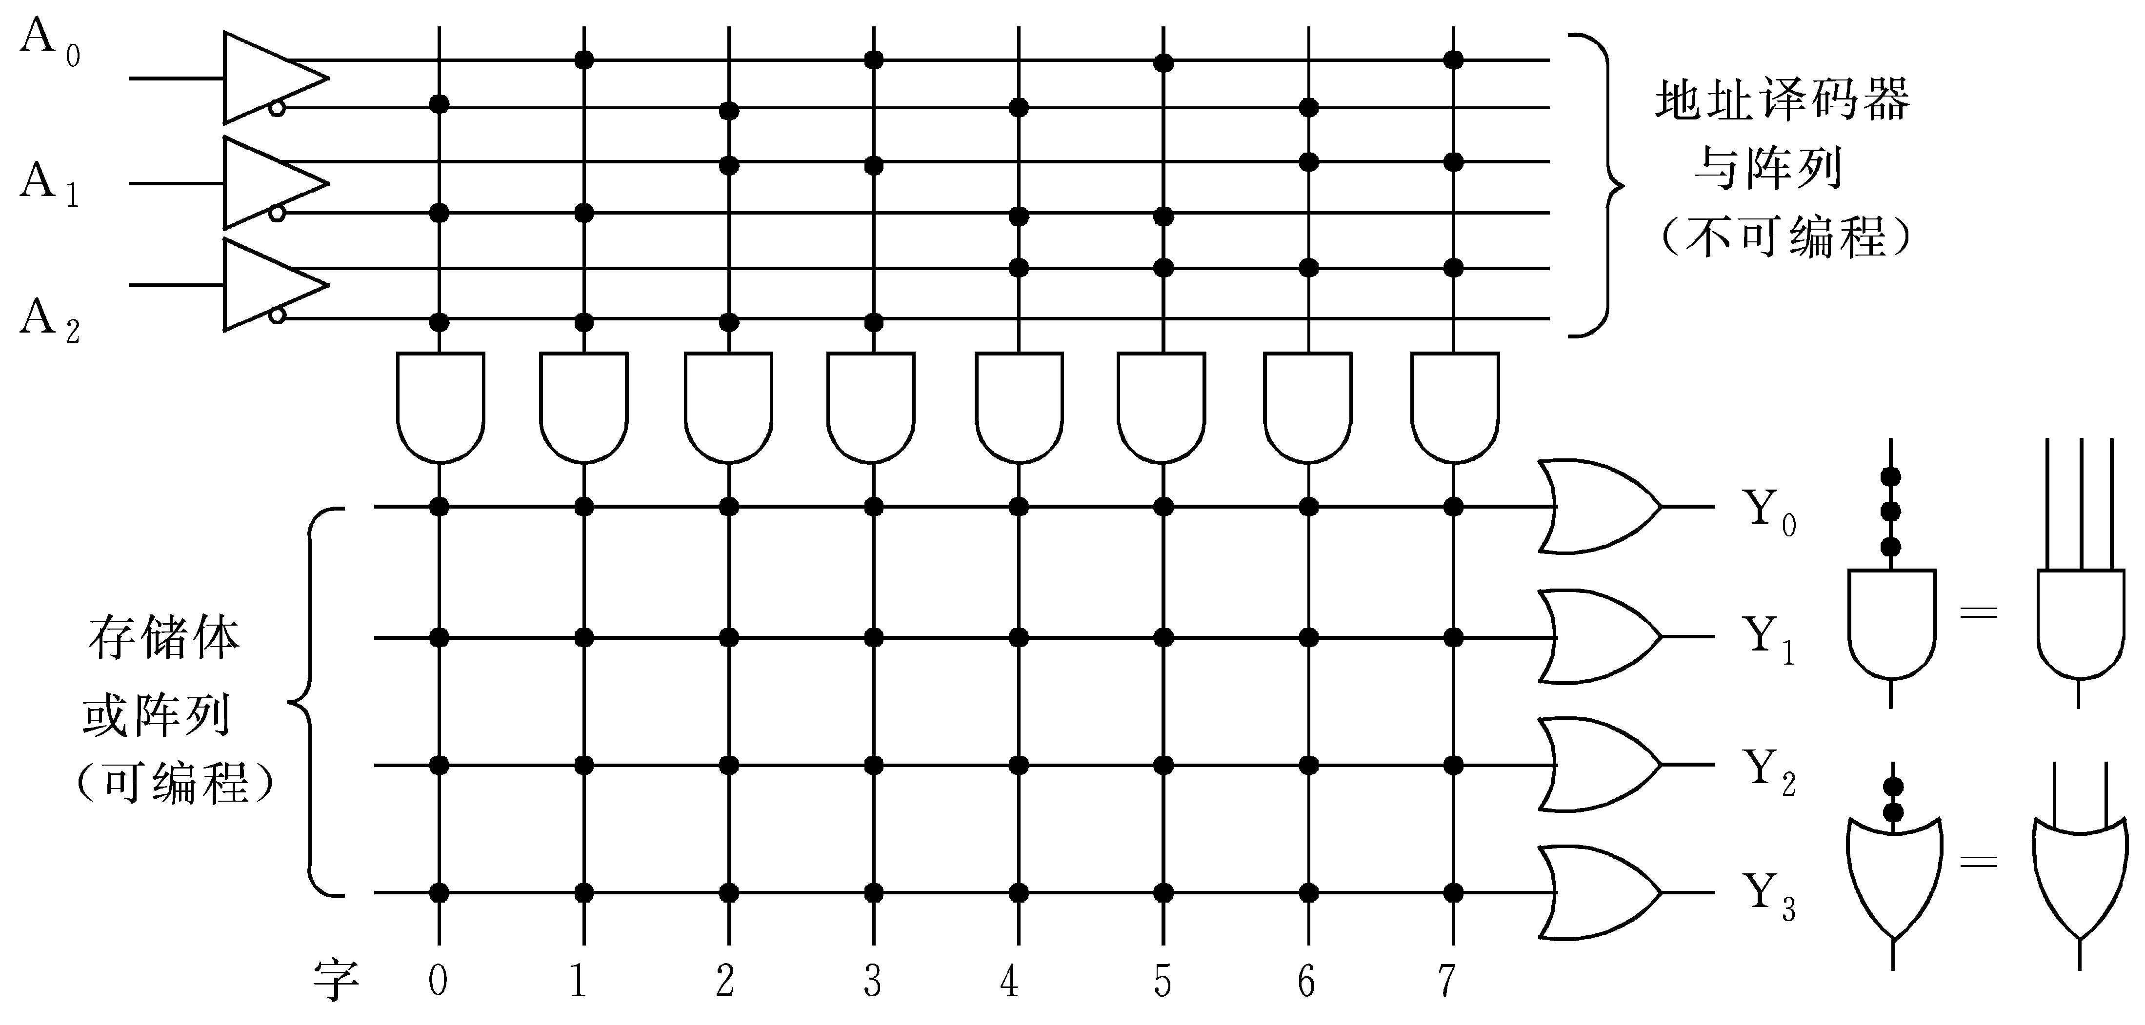
ROM结构的另一表示形式

Slide 53
2.3.2可编程序逻辑阵列(PLA)
当用户要存入ROM的字数少于ROM所能提供的字数时，ROM中有许多存储单元便会闲置不用，因而造成管芯面积的浪费。
在ROM中，地址和字之间有一一对应关系，对任何一个给定地址，只能读出一个字，因此，即使有若干个字的内容一样，也无法节省单元。
PLA是一种特殊的只读存储器，它较好地解决了ROM的上述缺点。
它用较少的存储单元就能存储大量的信息。

